Slide 1
Lycée Français International de Florence
VICTOR HUGO
Mon enfant à l’école
Victor Hugo

Slide 2
Le lycée et son réseau
Crée en 1976, le lycée Victor Hugo de Florence est un établissement scolaire d’enseignement français.
Il est homologué par le ministère français de l’Education nationale : il répond aux obligations pédagogiques et réglementaires françaises.
Le lycée Victor Hugo appartient à la Mission Laïque Française (MLF).
La Mission Laïque Française est une association française à but non lucratif, créée en 1902.
Cette association gère 110 établissements scolaires dans le monde, situés
dans 39 pays (Etats-Unis, Royaume-Uni, Espagne, Maroc, Grèce, Liban, Côte-d’Ivoire, Golfe, Chine, etc.).
Cette association est reconnue d’utilité publique par l’Etat français.
Elle ne reçoit aucune subvention (ni de l’Etat français, ni de l’Etat italien).

Slide 3
L’école maternelle en quelques mots
De la toute petite à la grande section, les enfants apprennent à vivre ensemble, à communiquer avec les adultes et les autres enfants, à devenir élève.
Ils découvrent le monde qui les entoure et préparent leur rentrée à l’école élémentaire.
Ils peuvent y être accueillis à partir de trois ans.
Ils peuvent également être admis à l’école, dans la limite des places disponibles, s’ils ont atteint l’âge de deux ans et 4 mois (nés avant le 30 avril) au jour de la rentrée scolaire, à condition qu’ils soient physiologiquement prêts à la fréquenter.

Slide 4
Que va-t-il y apprendre ?
L’école maternelle est la première étape pour garantir la réussite de tous les élèves au sein d’une école juste pour tous et exigeante pour chacun.
C’est une école bienveillante.
Elle établit les fondements éducatifs et pédagogiques sur lesquels s’appuient et se développent les futurs apprentissages des élèves pour l’ensemble de leur scolarité.
mobiliser le langage dans toutes ses dimensions (oral, écrit, langage du corps, des émotions…)
agir, s’exprimer, comprendre à travers l’activité physique
agir, s’exprimer, comprendre à travers les activités artistiques
construire les premiers outils pour structurer sa pensée (mathématiques, sciences…)
explorer le monde.

Slide 5
Des rythmes et une pédagogie spécifiques
L’organisation du temps à l’école est adaptée aux rythmes individuels de développement des jeunes enfants et à leurs besoins d’apprentissages. Elle est attentive aux besoins particuliers des jeunes enfants et leur apporte des réponses adaptées : accueil, temps pour le langage, la motricité, le repas, la sieste, les récréations...
Tout au long de la journée, les enfants sont placés en situation d’activités visant des apprentissages précis dans des domaines variés.
Ces activités sont présentées sous forme ludique à forte teneur éducative.
Toutes les activités favorisent l’apprentissage des langues, qui constitue avec le « vivre ensemble et devenir élève » les objectifs prioritaires du programme de l’école maternelle.

Slide 6
Des classes multi-âges en maternelle trilingues
Un projet novateur et ambitieux d’enseignement en 3 langues : français, italien dès la TPS, anglais dès la MS
Une équipe pédagogique engagée, dynamique
Toutes les niveaux du Cycle 1 sont présents physiquement au sein de la classe
Les élèves nouvellement scolarisés sont sécurisés par la présence des plus grands qui sont déjà élèves
Les activités proposées avec plusieurs niveaux de difficulté s’adaptent plus finement aux besoins et à la curiosité des élèves
Le rythme d’apprentissage de chaque élève est mieux respecté
La stimulation des élèves par les adultes et par leurs pairs est accrue du fait des âges multiples
La prise de responsabilités est progressive et chacun est valorisé
Nous avons confiance dans les capacités des enfants à apprendre et aller chercher ce qui les motive

Slide 7
Une école qui accueille parents et enfants
Les enseignants et l’assistante italienne de la classe de votre enfant sont vos premiers interlocuteurs pour tout ce qui concerne les apprentissages et la vie à l’école.
Vous serez régulièrement informés des progrès et des difficultés de votre enfant, par un dialogue rapide quotidien avec les adultes de l’école, lors des rencontres personnelles avec les enseignants et par le biais du carnet de suivi des apprentissages. N’hésitez pas à échanger avec eux en cas de doute ou de questionnement. La Directrice est également à votre disposition.
Vous pouvez également vous engager dans la vie de l’école, en participant aux élections des représentants de parents d’élèves au conseil d’école, en adhérant aux associations de parents d’élèves.

Slide 8
Les horaires de l’école maternelle Victor Hugo
Lundi / mardi / jeudi / vendredi :
8h15 – 11h30 : classe
11h30 : déjeuner, sieste des enfants qui en ont besoin
12h15 – 13h00 : activités en plein air des enfants qui ne dorment pas
A partir de 13h00 - 15h30 : réveil échelonné des dormeur qui rejoignent en classe les autres élèves en activité
Proposition de garderie jusqu’ à 18h00 (sur inscription)
Mercredi :
8h15 – 12h15: classe
Proposition de garderie jusqu’ à 14h00 ou 18h00

Slide 9
Un projet pédagogique novateur d’enseignement de 3 langues
18h en français
De 4h à 8h en italien (sieste, activités avec l’assistante)
1h d’APC* dans une des langues
Toute petite section & petite section
18h en français 4h en italien
4h en anglais
1h d’APC*
Moyenne Section
18h en français 4h en italien
4h en anglais
1h d’APC*
Grande Section
*APC : Aide pédagogique complémentaire . Soutien scolaire ou projet dans l’une des langues de l’école.

Slide 10
Votre enfant entre à l’école élèmentaire
Le CP est la première classe de l’école élémentaire, qui va jusqu’au collège.
En principe, les enfants passent cinq ans à l’école élémentaire.
À l’école primaire, la scolarité est organisée en trois cycles :
- Cycle 1, cycle des apprentissages premiers : (toute petite section), petite, moyenne et grande section de maternelle de 2 à 6 ans
- Cycle 2, cycle des apprentissages fondamentaux : CP, CE1 et CE2 de 6 à 9 ans
- Cycle 3 de consolidation : CM1, CM2 de 9 à 11ans et 6ème (première année de collège)

Slide 11
Les enseignements à l’école élémentaire
Les enseignements se déroulent sur une durée de vingt–six heures par semaine du lundi matin au vendredi après-midi. Une heure par semaine peut être consacrée à de l’aide pédagogique complémentaire (APC) où les élèves rencontrant des difficultés peuvent travailler en groupes réduits, alors que les autres travaillent sur un projet, ou participent à la chorale (français, anglais et italien) selon les classes.
Des bilans permettent d’évaluer l’acquisition du socle commun de connaissances et de compétences et de culture, c’est-à-dire les savoirs fondamentaux que tout élève doit maîtriser à la fin de la scolarité obligatoire.
A la fin de chaque trimestre un bulletin précisant le niveau des élèves par matière, les appréciations générales et les projets menés vous sera remis.
A la fin du CE2, de la 6ème et de la 3ème, un bilan de fin de cycle sera également remis.

Slide 12
Que va-t-il y apprendre au cycle 2 ?
du CP et au CE2
L’apprentissage systématique de la lecture en français et en italien, de l’écriture et des 3 langues vivantes de l’école, la connaissance et la compréhension des nombres, du système décimal et le calcul sur des quantités de plus en plus grandes, la résolution de problèmes constituent les objectifs prioritaires du Cycle2.
Les acquisitions en cours dans ces domaines font l’objet d’une attention permanente quelle que soit l’activité conduite.
L’éducation physique et sportive occupe également une place importante
dans les activités scolaires de ce cycle.
Les sciences, les premières réflexions sur l’espace et le temps, l’éducation civique, garantissent une indispensable ouverture sur le monde et la construction d’une culture commune à tous les élèves.
L’éducation artistique repose sur une pratique favorisant l’expression des élèves et sur
le contact direct avec des œuvres et des artistes dans la perspective d’une première initiation à l’histoire des arts.
La qualité de la présentation du travail, l’attention portée à la maîtrise du geste,
à l’attitude corporelle, aux outils du travail scolaire, sont l’objet d’une vigilance constante

Slide 13
Que va-t-il apprendre au cycle 3 ?
Du CM1 à la 6ème
Dans la continuité des premières années de l’école élémentaire, la maîtrise des langues (français, italien, anglais) orales et écrites (lecture, production d’écrits) et de leurs cultures, ainsi que l’acquisition des principaux éléments de mathématiques sont les objectifs prioritaires
du Cycle 3.
Cependant, tous les enseignements contribuent à l’acquisition du socle commun de connaissances et de compétences et de culture. Les élèves étudient également l’histoire et la géographie française et italienne, les sciences, les arts et l’histoire de l’art, l’éducation physique et sportive dans l’une des 3 langues.
Ils se préparent à suivre au collège, avec profit, les enseignements des différentes disciplines.

Slide 14
Les horaires de l’école élémentaire Victor Hugo
Lundi / mardi / jeudi / vendredi :
Accueil des élèves à partir 7h45 sous surveillance d’un Assistant d’Education 8h15 – 12h00 : cours du CP au CE2
8h15 - 12h30 : cours CM1et CM2
12h00 – 13h30 : déjeuner, activités de plein air ou clubs CP, CE1, CE2
12h30 - 14h00 : déjeuner, activités de plein air ou clubs CM1, CM2
13h30 - 15h30 : cours CP, CE1,CE2
14h00 - 15h30 : cours CM1, CM2
Proposition de Garderie jusqu’à 18h (sur insccription)
Mercredi :
8h15 – 12h15 : cours
Proposition de garderie jusqu’à 14h00 ou 18h00 (sur inscription)

Slide 15
Un projet pédagogique novateur d’enseignement de 3 langues
18h en français
4h en italien
4h en anglais
1h d’APC*
CP (cours préparatoire)
18h en français
4h en italien
4h en anglais
1h d’APC*
CE1 (cours élémentaire 1)
18h en français
4h en italien
4h en anglais
1h d’APC*
CE2 (cours élémentaire 2)
*APC : Aide pédagogique complémentaire . Soutien scolaire ou projet dans l’une des langues de l’école.

Slide 16
Un projet pédagogique novateur d’enseignement de 3 langues
18h en français
4h en italien
4h en anglais
1h d’APC*
CM1 (cours moyen 1)
18h en français
4h en italien
4h en anglais
1h d’APC*
CM2 (cours moyen 2)
*APC : Aide pédagogique complémentaire . Soutien scolaire ou projet dans l’une des langues de l’école.

Slide 17
Et après l’école primaire
Votre enfant arrive au collège, avec des repères identifiés :
- Au cours de sa dernière année de CM2, vous serez invités à participer à des réunions de présentation et de préparation à l’entrée en 6ème.
- A l’interne de l’Etablissement, les enseignants de CM2 participent à des réunions (école-collège) avec les professeurs du collège.

Slide 18
En 6ème au collège
Les espaces numériques de travail (ENT), le cahier de texte numérique
Un suivi scolaire de votre enfant par internet (notes et absences)
Un cours d’histoire de l’art, donnant à connaître la richesse du patrimoine culturel florentin et toscan
Un enseignement Intégré de Science et Technologie: mise en œuvre de la démarche d'investigation, caractéristique des pratiques scientifiques et technologiques

Slide 19
Les horaires au collège

Slide 20
Les résultats aux examens
Brevet des collèges
Baccalauréat français
Maturitá italienne
2022-2023 100% 100% 100%
2021-2022 100% 100% 100%
2020-2021 100% 100% 100%

Slide 21
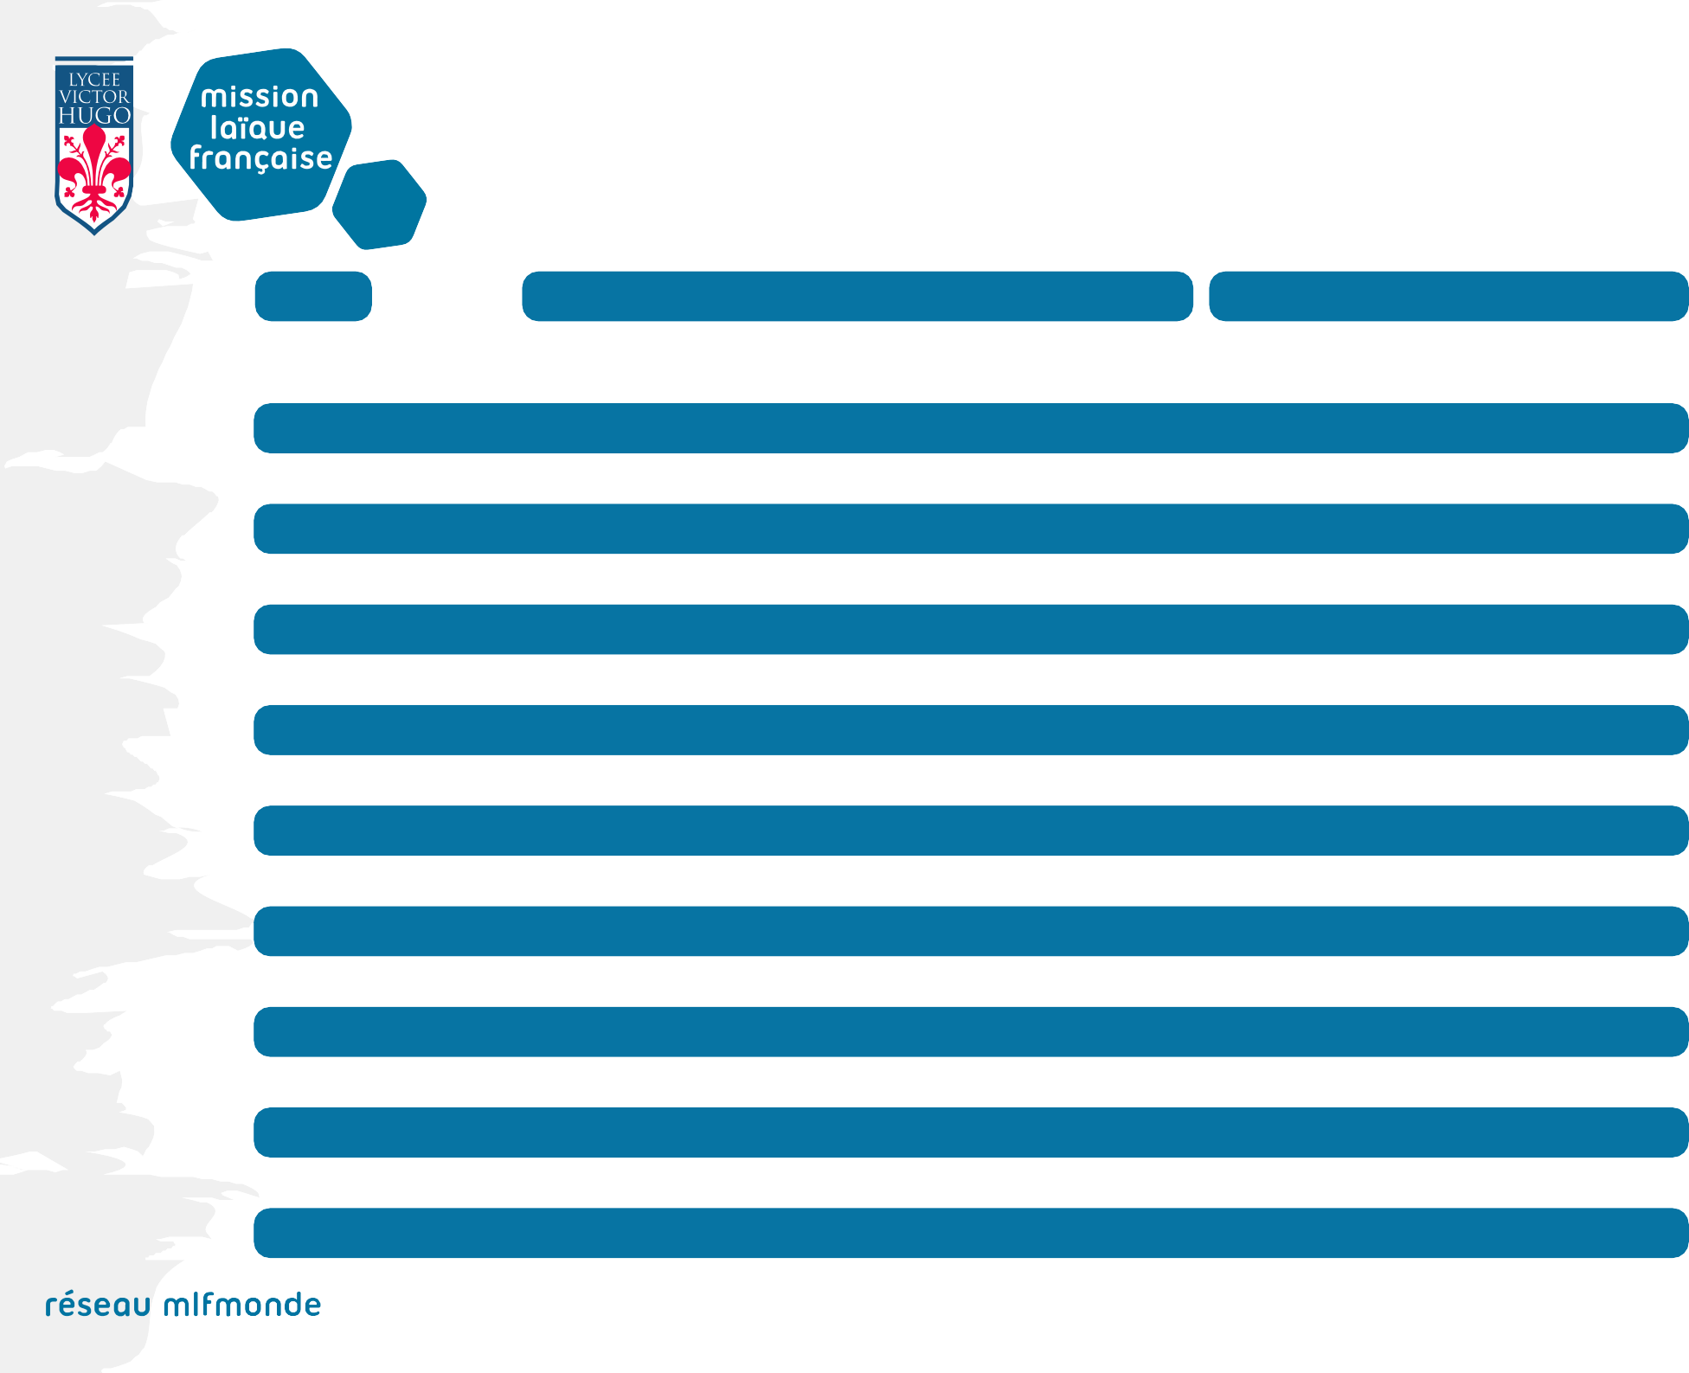
Comparaison entre système éducatif français et italien
Âge
Système français
Système italien
 | Ecole | Cycle | Niveau | Ecole | Niveau
2 ans | Maternelle | 1 | TPS | Crèche
3 ans | Maternelle | 1 | PS | Maternelle | 1° anno
4 ans | Maternelle | 1 | MS | Maternelle | 2° anno
5 ans | Maternelle | 1 | GS | Maternelle | 3° anno
6 ans | Elementaire | 2 | CP | Elementaire | 1°elementare
7 ans | Elementaire | 2 | CE1 | Elementaire | 2°elementare
8 ans | Elementaire | 2 | CE2 | Elementaire | 3° elementare
9 ans | Elementaire | 3 | CM1 | Elementaire | 4° elementare
10 ans | Elementaire | 3 | CM2 | Elementaire | 5° elementare
11 ans | Collège | 3 | 6ème | Collège | 1° media
12 ans | Collège | 4 | 5ème | Collège | 2° media
13 ans | Collège | 4 | 4ème | Collège | 3° media
14 ans | Collège | 4 | 3ème | Lycée | 1° liceo
ans ans | Lycée Lycée |  | Seconde Première | Lycée Lycée | 2° liceo 3° liceo
17 ans | Lycée |  | Terminale | Lycée | 4° liceo
18 ans | Lycée |  |  | Lycée | 5° liceo

